Slide 1
指定討論
三浦麻子
Notes:
80分＋10分質疑

Slide 2
シンポ趣旨に曰く…
”ネット民”と言う名の匿名可能で非対面の大規模集団は、何か未知な集団として検討するべき事象が存在するのだろうか？ それとも従来の知見でカバーしきれるのだろうか？
そもそも「集団」と呼んでよいかどうか問題．「ネット民」は典型的な「集団」の定義に当てはまるだろうか？
集合現象としては，ネット特有の状況を念頭に置く必要はあるが，従来の知見を適用可能だと思う
つまり， ”ネット民”は「集団」ではないし，そこで起きている事象は未知（あるいはネット界だけにユニーク）なものではない，というのが私の個人的見解

Slide 3
「ネット民/界」は特殊なのか？
Perhaps NO.
炎上もフェイクニュースもヘイトスピーチも，ネットに限らず世の中に溢れている
例えば，テレビのワイドショー番組は，たまに見てしまうと言葉を失うレベルで強烈だったりする
ネットは，炎上やヘイトスピーチに積極的に加担している「個人」が目に付きやすい場ではある
しかしネットが特殊なわけではなく，むしろ現代社会の縮図（その空気を密度濃く反映している場）だと考えるべき
だからこそ社会心理学研究の対象とする価値がある

Slide 4
フェイクニュース（を含む誤情報） →ヘイトスピーチ，炎上
元来，人は「情報を信頼する」際に，客観的な真実性よりも主観的な都合の良さを求めたがる（正誤よりも快不快）
客観的な事実が「紛れもないもの」であることを前提とするならば，主観的に都合の良いものではなく，客観的な事実を受け入れるよう熟慮の努力をしなさい，と言えた
しかし「客観的な真実」にきわめて近い（見分けがつかない＋明確に「誤」だという証拠が見つけられない）が真実ではないものが量産されたとき，その前提は崩れる
「信頼できる」をデフォルトにできなくなった

Slide 5
フェイクニュース（を含む誤情報） →ヘイトスピーチ，炎上
もちろんこれはネット社会に限ったことではない
ただし，ネットで示される情報は，炎上がどうこう言うずっとずっと前，普及当初から一貫して，伝えにくさ/伝わりにくさ（齟齬や誤解）が云々されてきたように，（対面コミュニケーションでやりとりされる情報よりも）見分けのつかなさ感が強い
見分けがつかないのに，強いメッセージ性は持っているように思える場合がある
テキストメッセージの場合は，読む方の能動性（我田引水を誘発しやすい）がそれにかかわっていると考えていたが，今後は動画が本来的に持っている強いメッセージ性の影響を考える必要があるのではないか

Slide 6
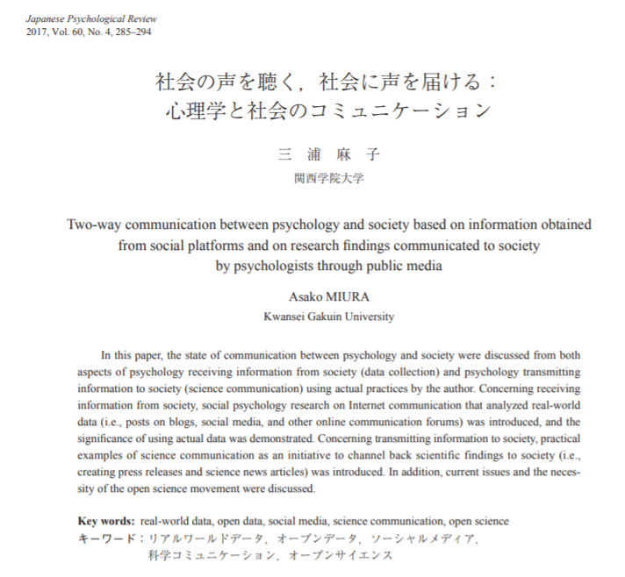
手前味噌ですが
RWD (Real World Data)を用いて社会の中でリアルに息づいている事象を掬い上げ，心理学的視点からその意味を語ることは，社会の中の人間行動をよりよく理解することにつながる。実験や調査のような従来的な研究アプローチは，社会の声を聴く際に，データ収集の段階で特定の周波数だけを抽出したり，増幅させたりする処理をしてその特徴を際立たせることができるが，その一方でともすればありのままからの乖離を生み，生態学的妥当性に疑問符がつくことになる。RWD から取り出される声は，明瞭さには乏しいがありのままにはきわめて近い。互いに欠点を補い合う両者を組み合わせた研究アプローチは，結果として，研究知見が社会の中でより生き生きとした形で理解される近道となり，「社会のための心理学」の実現可能性を高める手段として一定の有効性をもつことが期待される。
三浦(2017)
心理学評論「社会のための心理学」特集号

Slide 7
全員にお考えを伺いたいこと
計算社会科学的アプローチ or 実験や調査など社会心理学の伝統的アプローチ
それぞれのアプローチでこそわかること and それぞれのアプローチではわかりにくいことは何？

